Slide 1
Erasmus+ - mogućnosti za osnovne i srednje škole
Jelena Goričanec, Ana Perišić
Odjel za opće obrazovanje
19.-21. studenog 2014., CUC radionica, Zagreb

Slide 2


Pregled izlaganja
Agencija za mobilnost i programe EU
Program za cjeloživotno učenje - rezultati provedbe
Nova generacija programa:
ERASMUS+ 2014.-2020.
Aktivnost KA1: Mobilnost osoblja (odgojno - obrazovni djelatnici)
Aktivnost KA2: Strateška partnerstva

Slide 3
Djelatnost Agencije
OBRAZOVANJE I OSPOSOBLJAVANJE
MLADI
ZNANOST
OBZOR2020.
ERASMUS+
ERASMUS+
EURAXESS
BILATERALNE STIPENDIJE
CEEPUS
PROGRAM ZA CJELOŽIVOTNO UČENJE
Comenius, Leonardo da Vinci, Erasmus, Grundtvig, Transverzalni program, Jean Monnet, eTwinning, Euroguidance, Europass, Stručne skupine: Bolonjski proces, ECVET
TEMPUS
ERASMUS MUNDUS
MLADI NA DJELU
Volontiranje, Razmjene mladih, Inicijative mladih, Demokratski projekti mladih, Osposobljavanje, EURODESK
SEDMI OKVIRNI PROGRAM ZA ISTRAŽIVANJE I TEHNOLOŠKI RAZVOJ
PEOPLE/ MARIE CURIE I SURADNJA (Okoliš/Energija)

Slide 4
Program za cjeloživotno učenje u RH
2009.-2013.
Proračun i stopa ugovorenosti, u mil. EUR, 2009.-2013.
 | Ukupno LLP, 2009.-2013.
Ukupna programska sredstva, 2009.-2013. | 23,6 mil EUR (oko 177 mil HRK)
Ukupan broj ugovorenih projekata | 1.648 projekata
Procjena ukupnog broja mobilnosti* | 13.884 mobilnosti
Broj realiziranih mobilnosti od 2009.-2013. | 7.784 mobilnosti
Notes:
Program za cjeloživotno učenje sastoji se od četiri sektorska potprograma te dva komplementarna programa: Transverzalni program (suradnja i inovacije u području cjeloživotnog učenja unutar Europske unije, učenje stranih jezika, razvoj inovativnih informatičkih i komunikacijskih tehnologija, širenje i korištenje rezultata programa) i Jean Monnet (podupire institucije koje se bave europskim integracijama).
Program za cjeloživotno učenje nastavljao se na prijašnju generaciju obrazovnih programa Socrates i Leonardo da Vinci (1985. –do kraja 2006.).
Dakle, od 1985. obrazovni programi mobilnosti.
Cilj programa za cjeloživotno učenje je stvoriti napredno društvo znanja, održivi ekonomski razvoj, veći broj kvalitetnijih poslova te jaču društvenu koheziju u Europskoj Uniji. Program potiče suradnju obrazovnih institucija širom Europe, mobilnost sudionika obrazovnog procesa, razvijanja tolerancije i multikulturalnosti, a istovremeno i priprema sudionike za uspješno sudjelovanje na europskom tržištu rada.
Program pokriva razdoblje od 2007. - 2013. godine, a za njegovu provedbu predviđen je proračun od 6.9 milijardi €.
U programu sudjeluje 28 država članica EU: države članice EFTA-e (Island, Lichtenstein, Norveška, Švicarska) i Turska kao država kandidatkinja.
Razdoblje 2009.-2011. – pripreme za punopravno pristupanje LLP-u
2011. Postajemo punopravnom sudionicom Programa, otud značajan porast proračuna.
(Napomena: u 2013. smo de facto dostigli proračunski iznos koji nam je odredila Europska komisija temeljeći procjenu na poželjnoj razini apsorpcijskog kapaciteta – napomena da se ne stekne dojam kako je zamišljeno da se proračun unedogled povećava).
Početni nacionalni doprinos u 2011. bio je 6 mln EUR te rastao na 8 (2012) i 10(2013) mnl EUR što predstavlja potreban apsorpcijski kapacitet. Treba biti jasno da ovaj progresivni trend nece bitno rasti (mimo ocekivanih 40% fin sredstva na razini programa)
Uspjeh: kolaborativan napor prijavitelja, tijela lokalne i regionalne samouprave, Agencija za regionalni razvoj, naše Agencije, resornog ministarstva i kolega iz EK koji rade na ovom području
2.slika
Zbirno
LLP 2009-2013
Ugovorenost sredstava odnosi na udio ugovorenih sredstava u ukupnom iznosu programskih sredstava
Ovdje se ne radi o realiziranim sredstvima koja su vrlo često manja od procijenjenih
Procjena ukupnog broja mobilnosti
Realizirane mobilnosti
Izvor: LLPLink, 2010-2013. Nisu uključene aktivnosti COM13,COM14,GRU14,GRU13,ERA11,LEO05 jer nemaju završena završna izvješća prema EK u kojima je istaknut br. mobilnosti ili zbog tipa aktivnosti koje provode (npr. radionice ili ljetne škole koje se održavaju u HR) podaci nisu relevantni. r: podaci za 2013.g. bit će revidirani nakon završnih izvješća kada će biti poznat potpuni broj sudionika za navedenu godinu.
Učinak programa – opisno (internacionalizacija etc.):
Pregled ovih poticajnih brojki zaključit ću s podsjećanjem na suštinsku korist od mobilnosti u svrhu učenja:
Za pojedinca doprinosi osobnom i profesionalnom razvoju, konkurentnosti i zapošljivosti
- Ustanovama korisnicama podiže kapacitete za suradnju, vidljivost i kvalitetu
Te na razini sustava pridonosi povećanju kvalitete obrazovnih procesa i kapaciteta sustava za daljnji razvoj.

Slide 5

Program za cjeloživotno učenje u RH
2009.-2013.
COMENIUS, broj zaprimljenih i odobrenih projekata, 2009.-2013.
Ukupan broj zaprimljenih prijava: 1879
Ukupan broj odobrenih projekata: 714
Prolaznost: 37,9%
Notes:
Od 898 Osnovnih škola, sudjelovalo 280.

Slide 6



Što donosi obrazovanju, osposobljavanju, mladima i sportu

Slide 7
Što je novo u programu
JEDINSTVENI INTEGRIRANI PROGRAM
obuhvaća cijeli sektor obrazovanja, osposobljavanja i mladih na holistički način te uključuje i sport
ZNAČAJNA POJEDNOSTAVLJENJA
postavlja 7 postojećih programa u jedinstveni koherentni okvir
teži postizanju većeg sustavnog učinka
manji broj natječaja i smanjen broj aktivnosti
jednostavniji za korištenje i lakše snalaženje
pojednostavljeno financijsko upravljanje - jedinični troškovi
ZNAČAJNO POVEĆANJE PRORAČUNA
40 % povećanja za sve sektore
dodatno financiranje iz aktivnosti vanjskih instrumenata za potporu međunarodne dimenzije visokog obrazovanja

Slide 8

Ciljevi programa Erasmus+:
-priznavanje i vrednovanje vještina i kvalifikacija
-širenje i korištenje rezultata projekta
-međunarodna dimenzija
-višejezičnost
-jednakost i uključivanje

Slide 9
Struktura
PROGRAM ZA CJELOŽIVOTNO UČENJE
  Comenius
  Leonardo da Vinci
  Erasmus
  Grundtvig
Erasmus +
KA1
Mobilnost u svrhu učenja za pojedince
Projekti mobilnosti
MLADI NA DJELU
KA2
Suradnja za inovacije i razmjenu dobre prakse
PROGRAMI ZA VISOKO OBRAZOVANJE
  Erasmus Mundus
  Tempus
  Alfa
  Edulink
Strateška partnerstva
KA3
Podrška reformi politika

Slide 10
Statistika 2014. godina
KA1
133 prijave
- 120 škola
BUDŽET
Dodijeljeno: 321.838,00 EUR
Odobreno: 315.931,00 EUR
16 odobrenih projekata
KA2
45 prijava hrvatskih koordinatora
- 33 škole
BUDŽET
Dodijeljeno: 1.047.906,00 EUR
Odobreno: 1.013.549,00 EUR
7 odobrenih projekata hrvatskih koordinatora (5 škola)
28 odobrenih hrvatskih partnera
(26 škola) u drugim Agencijama

Slide 11

Mogućnosti za
opće obrazovanje
KA1 aktivnost

Slide 12
ERASMUS+ 2014.-2020.
Ustanove koje sudjeluju u KA1
„ŠKOLA”:
„Odgojno - obrazovna ustanova, osnovana sukladno zakonu koja posjeduje rješenje o početku rada izdano od strane zakonom ovlaštenog tijela. Navedeno obuhvaća: dječje vrtiće, osnovne škole, srednje škole, učeničke domove te druge javne ustanove koje posjeduju rješenje o obavljanju djelatnosti odgoja i obrazovanja.”

Slide 13
ERASMUS+ 2014.-2020.
Ustanove koje sudjeluju u KA1
MOGUĆI NOSITELJI KONZORCIJA:
Tijela lokalnih/regionalnih vlasti nadležna za škole – tijela lokalne/područne samouprave s ulogom u obrazovanju (općina, grad, županija)
Agencija za odgoj i obrazovanje, Agencija za strukovno obrazovanje i obrazovanje odraslih te Nacionalni centar za vanjsko vrednovanje obrazovanja

Slide 14
Ishodi i ciljevi projekata-KA1
Ishodi za sudionike mobilnosti
Ishodi za ustanovu
Notes:
Moraju opisati

Slide 15
Očekivani ishodi za sudionike ključne aktivnosti 1
Bolje općenite kompetencije
Formalno
<->neformalno obrazovanje / tržište rada
Mogućnosti za profesionalno napredovanje
Jezične kompetencije
Veća kvaliteta nastave
Šire razumijevanje praksi i politika obrazovanja
Bolje shvaćanja potreba osoba s posebnim potrebama
Društvena, jezična, kulturološka raznolikost
Motivacija i zadovoljstvo poslom

Slide 16
Očekivani ishodi za ustanove Ključne aktivnosti 1
Povećani kapaciteti za vođenje projekata na EU/međunarodnoj razini
Inovativni pristupi upravljanja* ustanovom s obzirom na ciljne skupine: atraktivniji programi za učenike kvalitetniji procesi priznavanja kompetencija stečenih tijekom mobilnosti aktivnosti korisne za lokalnu zajednicu
Modernije, dinamičnije i profesionalnije okruženje unutar ustanove koja: je spremna integrirati dobre prakse i nove metode u svakodnevne aktivnosti strateški planira profesionalni razvoj osoblja ovisno o potrebama pojedinca i ustanove
Notes:
Ravnatelji-bitni u novom programu, poticaj osnovni-vodstvo škole

Slide 17
Opis aktivnosti KA1:
Ključna aktivnost 1 namijenjena je ostvarivanju mobilnosti zaposlenika odgojno-obrazovnih ustanova u svrhu usavršavanja znanja, vještina i kompetencija potrebnih za obavljanje posla u svojim matičnim ustanovama.

Slide 18
Aktivnost KA1
Naziv aktivnosti | MOBILNOST OSOBLJA (ODGOJNO - OBRAZOVNI DJELATNICI)
Potencijalni prijavitelji | Ustanove koje pružaju opće, strukovno i tehničko obrazovanje na svim razinama (predškolsko, školsko i srednjoškolsko obrazovanje) Prijave putem ustanova; ne mogu se prijavljivati individualni prijavitelji
Oblik osposobljavanja | Aktivnosti podučavanja u inozemstvu (teaching assignment): nastavnici i ostalo osoblje podučavaju u partnerskoj ustanovi Osposobljavanje osoblja(staff training): profesionalno osposobljavanje nastavnog i nenastavnog osoblja u obliku: a) sudjelovanja u strukturiranim tečajevima i ostalim događanjima; b) prakse prema modelu job shadowing u inozemstvu u partnerskoj školi ili drugoj obrazovnoj ustanovi.
Trajanje projekta | od 1 do 2 godine
Trajanje mobilnosti | 2 dana do 2 mjeseca (dodatno dani za putovanje)
Rok za prijavu | 4.3.2015. u 12 sati
Notes:
Za 2013. – natječaji za neke aktivnosti su još u tijeku pa rezultati nisu konačni

Slide 19
Faze projekta mobilnosti
Priprema (praktična priprema, odabir sudionika, dogovor s partnerskom ustanovom, jezična/kulturološka priprema)
Provedba za vrijeme trajanja mobilnosti
Aktivnosti nakon završetka projekta (evaluacija, formalno priznanje ishoda tijekom aktivnosti, diseminacija)

Slide 20
Prihvatljive vrste mobilnosti
Kod odabira mobilnosti, prijavitelji moraju voditi računa o sljedećem:
Mobilnosti moraju biti u skladu s potrebama osoblja ustanove
Mora biti provedena odgovarajuća selekcija i priprema sudionika te follow-up aktivnosti
Ishodi učenja za sudionike moraju biti priznati
Treba biti predviđena diseminacija ishoda učenja unutar i izvan ustanove
Mobilnosti moraju biti obuhvaćene Europskim razvojnim planom ustanove koja šalje korisnike

Slide 21
Europski razvojni plan
Dio prijavnog obrasca za ustanove koje se prijavljuju za KA1
opći pregled potreba ustanove/dugoročna strategija razvoja i modernizacije ustanove:
Razvoj kvalitete i internacionalizacija
U kojoj mjeri su planirane europske aktivnosti u skladu s navedenim potrebama

Slide 22
Dijelovi Europskog razvojnog plana
Potrebe ustanove u smislu razvoja kvalitete i internacionalizacije, identificiranje glavnih područja koje je potrebno poboljšati (upravljanje, nove metode podučavanja i alati, europska dimenzija, kurikulum, razvoj jezičnih kompetencija…) i usklađenost planiranih aktivnosti s tim potrebama
Ishodi za učenike, nastavno i nenastavno osoblje i ustanovu – kako će aktivnosti mobilnosti doprinijeti ispunjavanju gore spomenutih potreba
Kako škole planiraju integrirati kompetencije stečene tijekom mobilnosti u kurikulum/razvojni plan škole
Na koji način planiraju koristiti eTwinning
Notes:
Zašto je taj plan važan, instrument promjene ustanove

Slide 23
Selekcija sudionika:
Ustanova mora odrediti:
opće kriterije (motivacija, jasni ciljevi mobilnosti…)
specifične kriterije odabira (relevantnost pojedine mobilnosti s obzirom na specifične potrebe škole i ostale kriterije)
*preporuka:
-pismena prijava osoblja zainteresiranog za mobilnosti
-intervjui i upitnici u daljnjem selekcijskom postupku
Notes:
Upitnik pismeni

Slide 24
Praktični dogovori mobilnosti
Preporuka:
Pažljivo odabrati partnerske ustanove
formalan dogovor između sudionika mobilnosti, škole koja šalje i škole koja prima sudionika mobilnosti prije odlaska (job shadowing, podučavanje)
UGOVOR
Ustanoviti i uskladiti očekivanja, omogućiti da boravak u inozemstvu bude opravdan i smislen.

Slide 25
Priznavanje i vrednovanje ishoda učenja tijekom mobilnosti
Europass životopis
Europass jezična putovnica
Europass mobilnost
Europass dopunska isprava o studiju
Europass prilog svjedodžbi
Europass
portfelj od pet dokumenata namijenjenih korisnicima da stečene vještina i kvalifikacije predstave na jasan i usporediv način diljem Europe:

Slide 26
Europass mobilnost
osobni dokument
bilježe se razdoblja provedena u stranoj zemlji radi učenja i/ili usavršavanja
uvjeti stjecanja: institucionalna mobilnost, u inozemstvu, aktivna uloga sudionika mobilnosti
europski put stjecanja znanja
polazne i prihvatne ustanove uključene u projekt mobilnosti
dokument ispunjen na jeziku dogovorenom između triju strana (korisnik projekta)
VIŠE INFORMACIJA NA: http://goo.gl/MvHviT

Slide 27
Bodovi - kvaliteta
Bodovni prag: 60 bodova
U svakom od kriterija potrebno ostvariti minimalno polovicu od maksimalnog iznosa
Ukupan broj bodova / kvaliteta: Relevantnost: 30 Kvaliteta provedbe: 40 Utjecaj i diseminacija: 30 _____________________ maksimalno: 100 bodova

Slide 28
Pravila financiranja:
Evaluacija kvalitete prijave
Dostupnost budžeta
Projekti s najvišim bodovima za kvalitetu

Slide 29
Novi mehanizam financijske potpore
Jedinični troškovi/
Unit costs
-Pojednostavljenje izračuna potpore tražene u prijavi
-realistično financijsko planiranje projekta

Slide 30
Troškovi puta
Prihvatljivi troškovi | Mehanizam financiranja | Iznosi | Izračun
troškovi putovanja iz mjesta boravka /prebivališta do odredišta aktivnosti u inozemstvu i natrag | Jedinični troškovi | < 100 km = 0 EUR | Izračun = udaljenost/ kilometraža po sudioniku
 |  | 100-499 km = 180 EUR po sudioniku
 |  | 500-1999km = 275 EUR po sudioniku
 |  | 2000-2999km =360 EUR po sudioniku
 |  | 3000-3999=530 EUR po zaposleniku
 |  | 4000-7999km=820 EUR po sudioniku
 |  | > 8000km= 1100 EUR po sudioniku
Kalkulator za izračun udaljenosti: http://ec.europa.eu/programmes/erasmus-plus/tools/distance_en.htm

Slide 31
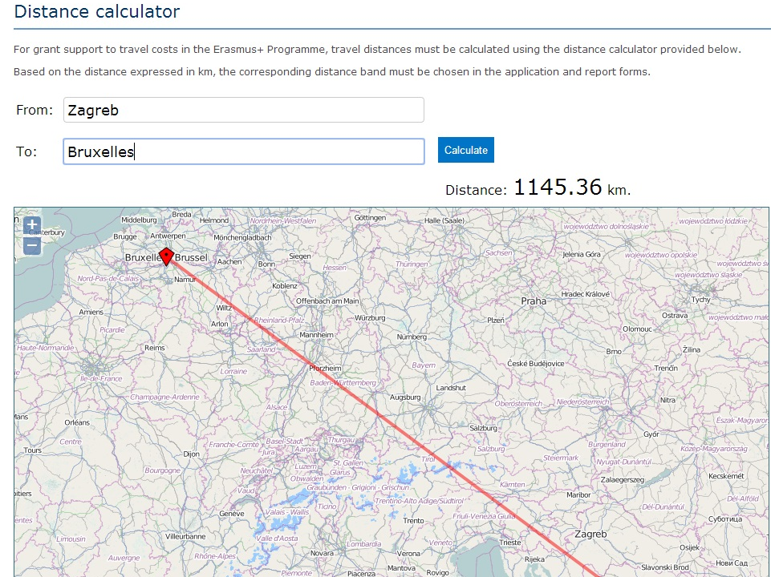
PRIMJER IZRAČUNA TROŠKA PUTA
IZNOS = 275 EUR PO SUDIONIKU

Slide 32
Troškovi organizacije mobilnosti
Prihvatljivi troškovi | Mehanizam financiranja | Iznosi | Izračun
Troškovi vezani uz provedbu aktivnosti: -priprema pedagoška, kulturološka, jezična) -nadzor -podrška sudionicima mobilnosti -priznavanje ishoda učenja | Jedinični troškovi | Do 100 sudionika: 350 EUR po sudioniku | Izračun = prema broju sudionika
 |  | Više od 100 sudionika: 200 EUR za svakog dodatnog sudionika

Slide 33
Individualna potpora
Prihvatljivi troškovi | Mehanizam financiranja | Iznosi | Izračun
Troškovi života za sudionike na mobilnosti | Jedinični troškovi | Do 14 dana: Prema tablici A3.1/ po danu po sudioniku | Izračun = prema trajanju mobilnosti po sudioniku / uključujući dane za put
 |  | Između 15 i 60 dana: 70% maksimalnog iznosa prema tablici A3.1/ Po danu po sudioniku
Notes:
Tablica-nisu jos deteljni iznosi navedeni

Slide 34
Troškovi kotizacije
Prihvatljivi troškovi | Mehanizam financiranja | Iznosi | Izračun
Troškovi kotizacije | Jedinični troškovi | 70 EUR po danu | Zahtjev za financijsku potporu za troškove kotizacije –navesti u prijavi
 |  | Maksimalno 700 EUR po sudioniku
Notes:
Tablica-nisu jos deteljni iznosi navedeni

Slide 35
Troškovi za sudionike s posebnim potrebama
Prihvatljivi troškovi | Mehanizam financiranja | Iznosi | Izračun
Dodatni troškovi za sudionike s invaliditetom | Udio prihvatljivih troškova | 100% prihvatljivih troškova | Zahtjev za financijsku potporu za osobe s posebnim potrebama–navesti u prijavi
Notes:
Tablica-nisu jos deteljni iznosi navedeni

Slide 36
Nakon predaje prijave:
5. Obavijest o rezultatima
1. Provjera formalne prihvatljivosti
2.Ocjenjivanje kvalitete
3.Ocjenjivački odbor –prijedlog dodjele potpore
4.Konačna odluka
Notes:
URF (Unique Registration Facility)
ECAS (European Commission Authentication System)
Registracija traje otprilike 10-15 minuta

Slide 37
Nakon odobrenja prijave:
1. Potpisivanje Ugovora
2. Prva isplata - 80%
30 dana od potpisa zakonskog predstavnika NA
3.Provedba projekta
4.Analiza završnog izvješća – 20%
60 dana od primitka završnog izvješća
Notes:
URF (Unique Registration Facility)
ECAS (European Commission Authentication System)
Registracija traje otprilike 10-15 minuta

Slide 38


eTwinning i Erasmus+
Notes:
URF (Unique Registration Facility)
ECAS (European Commission Authentication System)
Registracija traje otprilike 10-15 minuta

Slide 39
eTwinning i Erasmus+
ŠTO:
Online platforma za suradnju odgojno-obrazovnih institucija
0d 2007. sastavni dio Comeniusa
ZA KOGA:
Škole i vrtići
ULOGA:
besplatna platforma za provedbu virtualnih projekata
Alati za komunikaciju i dijeljenje sadržaja
eTwinning Hrvatska:
1023 škole (60% škola u RH)
2989 učitelja
1133 projekta
Notes:
URF (Unique Registration Facility)
ECAS (European Commission Authentication System)
Registracija traje otprilike 10-15 minuta

Slide 40
eTwinning i Erasmus+
U OKVIRU PROGRAMA ERASMUS+:
Pronalazak potencijalnih partnera za strateška partnerstva /ustanova primatelj
Alati za efikasniju provedbu partnerstava i bolju komunikaciju i suradnju s partnerskim ustanovama
Priprema osoblja za mobilnost (kroz komunikaciju s ustanovom primateljem, sudjelovanje u susretima za učenje-learning events)
Intenzivnija suradnja među školama uključenima u projekt
Notes:
URF (Unique Registration Facility)
ECAS (European Commission Authentication System)
Registracija traje otprilike 10-15 minuta

Slide 41
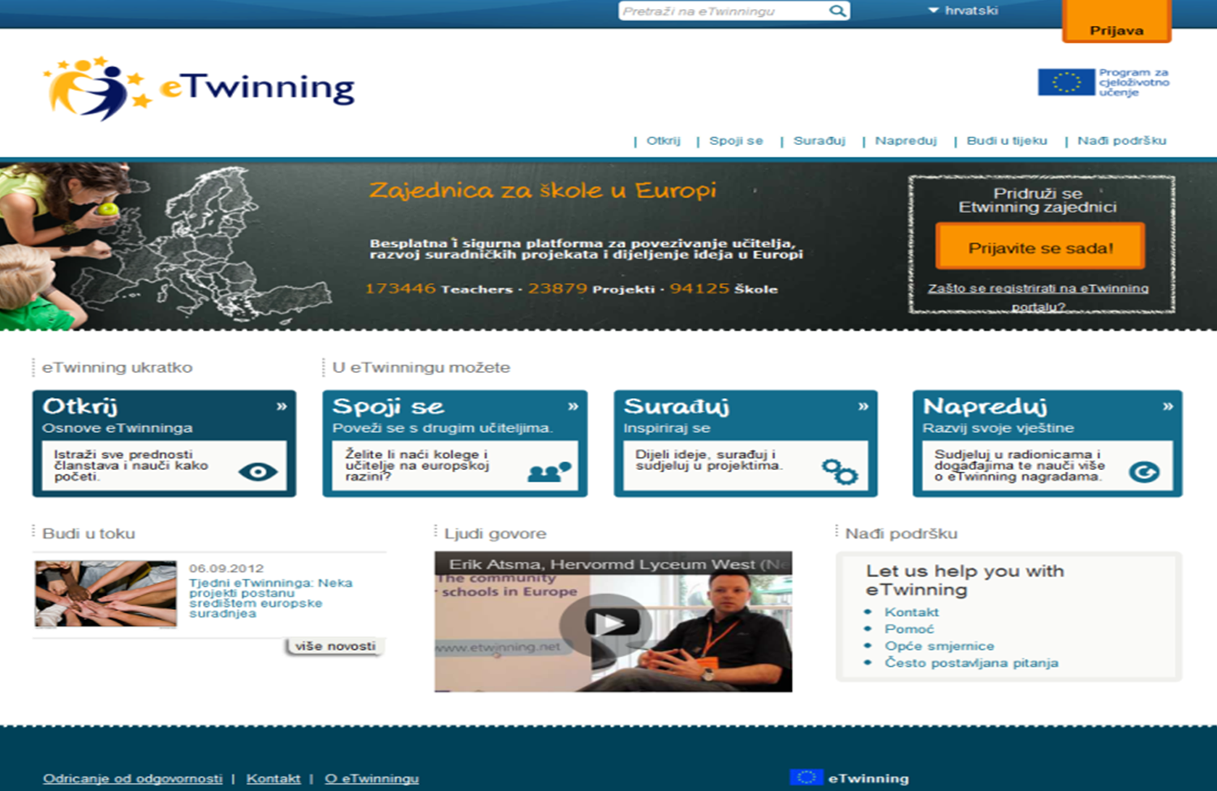
eTwinning portal
www.etwinning.net
Notes:
URF (Unique Registration Facility)
ECAS (European Commission Authentication System)
Registracija traje otprilike 10-15 minuta

Slide 42
Zašto eTwinning?
Prednosti za učenike
Novi pedagoški pristup, primjereniji učenicima 21. stoljeća
Nema oglasa, nema članarine, nema kontakata s osobama izvan obrazovnog procesa
Notes:
URF (Unique Registration Facility)
ECAS (European Commission Authentication System)
Registracija traje otprilike 10-15 minuta

Slide 43

Traženje partnerskih ustanova i tečajeva
facebook grupa:
ERASMUS+ For EU Projects –
Partner Finding + Dissemination Group
EULIST:
http://in-service-training.eu/
Baza na webstranicama Agencije:
http://www.mobilnost.hr/index_en.php?id=22
eTwinning
grupe na facebooku i LInkedinu
Notes:
URF (Unique Registration Facility)
ECAS (European Commission Authentication System)
Registracija traje otprilike 10-15 minuta

Slide 44

Pitanja u vezi aktivnosti?
Notes:
URF (Unique Registration Facility)
ECAS (European Commission Authentication System)
Registracija traje otprilike 10-15 minuta

Slide 45
Mogućnosti za
opće obrazovanje
KA2 aktivnost

Slide 46

Ključna aktivnost 2 - Strateška partnerstva
Ciljevi i aktivnosti
Suradnja škola i ostalih organizacija na projektima
od zajedničkog interesa
Poticanje suradnje s ustanovama u drugim područjima obrazovanja
Naglasak na međunarodnoj suradnji!

Slide 47
Aktivnost KA2
Naziv aktivnosti | STRATEŠKA PARTNERSTVA
Potencijalni prijavitelji | Ustanove koje pružaju opće, strukovno i tehničko obrazovanje na svim razinama (predškolsko, školsko i srednjoškolsko obrazovanje), Lokalne/regionalne vlasti s ulogom u obrazovanju Knjižnice, istraživački centri, udruge, NGO, javna/privatna poduzeća, komore, sindikati…
Prihvatljivi sudionici | učenici bilo koje dobi (u kratkoročnim mobilnostima skupine učenika) učenici s navršenih 14 godina života i stariji (u dugoročnim mobilnostima učenika) profesori, nastavnici, treneri i nastavno osoblje zaposleno u ustanovi koja sudjeluje u partnerstvu
Vrste partnerstva | Strateška partnerstva, Školsko obrazovanje Strateška partnerstva koja uključuju samo škole (School to School Partnership) Strateška partnerstva za školsko obrazovanje Strateška partnerstva koja promiču suradnju između tijela lokalne/regionalne vlasti s ulogom u obrazovanju (Regio Partnership)
Notes:
Za 2013. – natječaji za neke aktivnosti su još u tijeku pa rezultati nisu konačni

Slide 48
Aktivnost K2
Razlike među partnerstvima
Strateška školska partnerstva koja uključuju samo škole
Minimalno 2 partnera
Moguća bilateralna i multilateralna partnerstva (minimalno između dva partnera iz dvije različite programske zemlje, ali moguće i između više partnera iz različitih programskih zemalja)
Prijavu podnosi koordinator cijelog partnerstva svojoj nacionalnoj agenciji (jedna prijava)
Prijavitelj iz svake pojedine zemlje dobiva potporu od svoje nacionalne agencije (AMPEU)
Ugovor o dodjeli financijske potpore je sklopljen sa svakom pojedinom ustanovom koja sudjeluje u partnerstvu
Svaka pojedina ustanova podnosi financijsko izvješće
*Nije moguće sudjelovanje organizacija/ustanova koje nisu definirane kao škole!

Slide 49
Aktivnost K2
Razlike među partnerstvima
Strateška školska partnerstva za školsko obrazovanje
Sudjeluju organizacije koje nisu samo škole (ali mogu biti i škole)
→ tema partnerstva mora biti vezana za školsko obrazovanje
Jedan prijavitelj (organizacija) na razini cijelog projekta → koordinator projekta
NA organizacije prijavitelja (koordinatora) financira cijeli projekt!
Ugovor potpisan samo s organizacijom koja je podnijela projektnu prijavu (koordinatorom)
Prijavitelj (koordinator) preuzima potpunu koordinaciju projekta, jedini podnosi završno izvješće!
Minimalno 3 partnera iz 3 različite programske zemlje
*Primjer ostalih ustanova koje mogu sudjelovati: sveučilišta, udruge, knjižnice…

Slide 50
Aktivnost K2
Razlike među partnerstvima
Strateška partnerstva koja promiču suradnju između tijela lokalne/regionalne vlasti s ulogom u obrazovanju (zamjena za Regio partnerstva)
Mora uključiti iz svake zemlje osim lokalne/regionalne vlasti konzorcij od najmanje: jedne škole i jedne lokalne organizacije koja je aktivna u drugim područjima obrazovanja, usavršavanja i mladih ili na tržištu rada.
Minimalno 2 partnera
Moguća bilateralna i multilateralna partnerstva (minimalno između dva partnera iz dvije različite programske zemlje, ali moguće i između više partnera iz različitih programskih zemalja)
Jedan prijavitelj (organizacija) na razini cijelog projekta → koordinator projekta
NA organizacije prijavitelja (koordinatora) financira cijeli projekt!
Ugovor potpisan samo s organizacijom koja je podnijela projektnu prijavu (koordinatorom)
Prijavitelj (koordinator) preuzima potpunu koordinaciju projekta, jedini podnosi završno izvješće!

Slide 51
Aktivnost KA2
Naziv aktivnosti | STRATEŠKA PARTNERSTVA
Trajanje projekta | 2-3 godine
Rok za prijavu | 31.3.2015. za aktivnosti koje započinju nakon 1.9.2015.
Financiranje | Maksimalno 150.000,00 EUR za svaku godinu trajanja projekta
Notes:
Za 2013. – natječaji za neke aktivnosti su još u tijeku pa rezultati nisu konačni

Slide 52
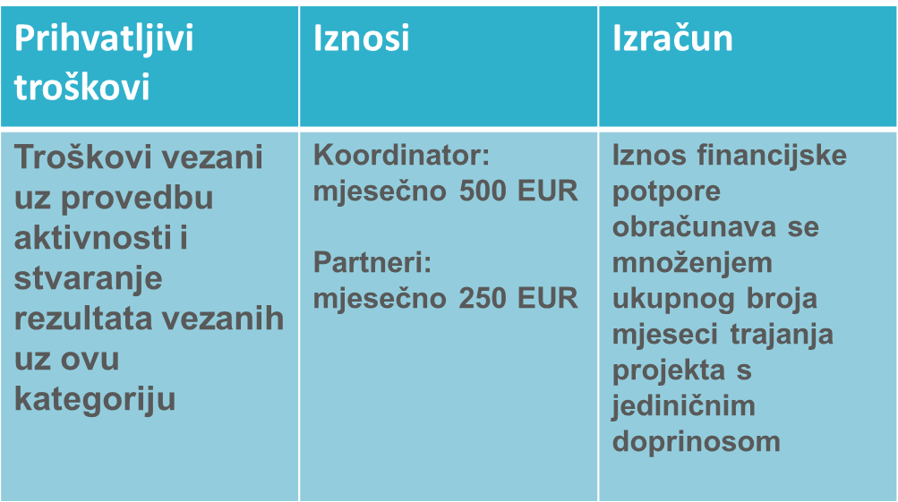
Upravljanje i provedba projekta

Slide 53
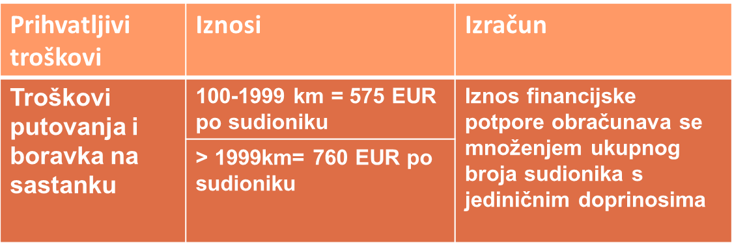
Transnacionalni projektni sastanci
mjesto polaska → mjesto gdje se nalazi organizacija pošiljatelj
mjesto održavanja aktivnosti →mjesto gdje je smještena organizacija primatelj
Sudjelovanje na sastancima u zemlji odakle je korisnik-prihvatljivo samo ako:
sudjeluju korisnici iz najmanje 2 različite zemlje; udaljenost najmanje 100 km
sudjeluju nastavnici
Maksimalno 23 000 EUR godišnje za projekt u cjelini

Slide 54
Intelektualni rezultati
Prihvatljivi troškovi | Iznosi | Izračun
Izrada intelektualnih rezultata navedenih u prijavi te odobrenih od strane NA u Ugovoru | Nastavnik/Trener/Istraživač – 88 EUR Tehničar – 74 EUR Voditelj – 55 EUR Administrativno osoblje – 39 EUR | Obračunava se množenjem broja dana obavljenog posla osoblja korisnika s jediničnim doprinosom koji se primjenjuje po danu za kategoriju osoblja u zemlji korisnika
„osoblje” za razvoj intelektualnih rezultata →mora biti na profesionalnoj ili volonterskoj osnovi uključeno u obrazovanje, osposobljavanje ili neformalno učenje mladih (profesori, nastavnici, treneri, ravnatelji, nenastavno osoblje)
Osoblje koje radi na temelju ugovora o djelu - ne smatra se osobljem dotične organizacije
Rezultati moraju biti na zadovoljavajućoj razini kvalitete

Slide 55
Diseminacijska događanja
Prihvatljivi troškovi | Iznosi | Izračun
Troškovi organizacije diseminacijskog događanja | 100 EUR po lokalnom sudioniku | Obračuna se množenjem broja sudionika (isključujući sudionike iz organizacija korisnika) s jediničnim doprinosom koji se primjenjuje po sudioniku
 | 200 EUR po međunarodnom sudioniku
Ako se ne razviju odobreni intelektualne rezultate dotična diseminacijska događanja neće se smatrati formalno prihvatljivima
Mogu se održavati samo u programskim zemljama u kojima se nalaze korisnici
Treba biti organizirano na zadovoljavajućoj razini kvalitete
Maksimalno 30 000 EUR za projekt u cjelini
Prihvatljivi sudionici:
  Samo sudionici izvan organizacija korisnika koje sudjeluju u Projektu mogu se uračunati u ukupan broj osoba na temelju kojeg se utvrđuje iznos financijske potpore

Slide 56
Učenje, podučavanje, osposobljavanje
Prihvatljivi troškovi | Iznosi | Izračun
Troškovi putovanja i životnih troškova za mobilnost u inozemstvo | Putovanje 100-1999 km = 275 EUR po sudioniku > 1999km= 360 EUR po sudioniku | Obračunava se množenjem ukupnog broja sudionika s jediničnim doprinosima ovisno o udaljenosti Obračunava se množenjem broja dana s jediničnim doprinosom ovisno o trajanju mobilnosti
 | Pojedinačna potpora do 14.dana = 100 EUR Od 15. dana = 70 EUR
Aktivnosti se moraju održavati u zemljama u kojima se nalaze partneri
Partneri moraju biti u stanju dokazati formalnu povezanost s osobama koje sudjeluju u transnacionalnim aktivnostima

Slide 57
Izvanredni troškovi
Prihvatljivi troškovi | Obračun iznosa
Podugovaranje te nabava robe i usluga, ako je korisnik za iste podnio zahtjev. Troškovi vezani za amortizaciju opreme ili druge imovine. Troškovi najma ili zakupa opreme. | Financijska potpora jednaka je iznosu od 75% stvarno nastalih formalno prihvatljivih troškova. Maksimalno 50.000 EUR po projektu.

Slide 58
Potpora za posebne potrebe
Prihvatljivi troškovi | Obračun iznosa
Troškovi koji su neophodni kako bi se omogućilo osobama s invaliditetom sudjelovanje u Projektu, a koji predstavljaju dodatne troškove uz troškove koji se financiraju iz jediničnog doprinosa. | Financijska potpora je naknada od 100% iznosa za stvarno nastale formalno prihvatljive troškove.

Slide 59
Horizontalni prioriteti
ERASMUS+
Razvoj osnovnih i transverzalnih vještina (poduzetništvo, digitalne vještine, višejezičnost)
  Podupiranje aktivnosti kojima se ocjenjuju transverzalne vještine i uporaba CLIL -a
Razvoj novih pristupa jačanju obrazovanja i osposobljavanja budućih i postojećih odgojno-obrazovnih djelatnika/osoba koje rade s mladima.
Veća integracija digitalnog učenja u obrazovanje, osposobljavanje i rad s mladima na različitim razinama; promicanje pristupa Otvorenim obrazovnim sadržajima (OER) te učenja kroz njih.
Promicanje snažnije usklađenosti između različitih EU i nacionalnih alata za transparentnost i priznavanje.
Podupiranje inovativnih projekata u cilju smanjenja razlika u rezultatima učenja učenika koji su u nepovoljnom položaju/imaju manje mogućnosti – uključujući učenike s invaliditetom, borba protiv segregacije i diskriminacije marginaliziranih zajednica, kao što su migranti i Romi.
Poticanje razvoja i uporabe inovativnih pristupa i alata za ocjenjivanje i povećanje učinkovitosti javnih rashoda i ulaganja u obrazovanje, osposobljavanje i mlade

Slide 60
Posebni prioriteti u školskom obrazovanju
ERASMUS+:
Rješavanje problema niske razine osnovnih vještina učinkovitijim metodama poučavanja. Posebno putem projekata koji: potiču multidisciplinarni i interdisciplinarni pristupi i integriraju poučavanje osnovnih vještina (matematika, pismenost, znanost i tehnologija).
Jačanje profila nastavnih zanimanja privlačenjem najboljih kandidata, poboljšanje početnog obrazovanja nastavnika i podupiranje novih nastavnika kako bi svi imali nužne sposobnosti od samog početka uključujući u radu s različitim skupinama učenika.
Poticanje škola da riješe problem prijevremenog napuštanja školovanja i problem učenika u nepovoljnom položaju. Poticanje svih studenata od onih koji ostvaruju najniže akademske rezultate do onih koji ostvaruju najviše rezultate, posebno podupiranjem projekata čiji je cilj povećati unutarnju suradnju i suradnju s roditeljima i ostalim vanjskim dionicima.
Povećanje kvalitete predškolskog odgoja i obrazovanja u cilju poboljšanja kvalitete usluga radi ostvarenja boljih rezultata učenja i osiguranja dobrog početka u obrazovanju za sve.

Slide 61
Intelektualni rezultati
Opipljivi inovativni rezultati projekta, izlazna vrijednost financiranog projekta
Mogu biti: novi kurikulumi, pedagoški materijali, IT alati, otvoreni obrazovni sadržaji, metode za suradničko učenje, analize, studije, itd.
Vrijednost financiranog rezultata bi trebala biti velika s obzirom na kvalitetu i količinu kako bi se mogla dobiti potpora za tu vrstu aktivnosti
Rezultati trebaju pokazati potencijal za širu uporabu kako bi ciljane skupine imale koristi od financiranog rezultat nakon završetka projekta
Rezultate je potrebno razvijati tako da ih je moguće prilagoditi potrebama drugih, prenijeti na nova područja, održavati nakon završetka projekta ili koristiti za utjecanje na buduće politike i prakse

Slide 62
Opis aktivnosti
Kratkoročne i dugoročne mobilnosti
Kratkoročne mobilnosti
Osoblje u pratnji učenika
Dugoročne mobilnosti
Dugoročna mobilnost učenika u svrhu učenja
Aktivnosti podučavanja/osposobljavanja
Zajednički projektni rad grupa učenika
Usavršavanje zajedničkog osoblja
Notes:
KA1 mobilnost – podizanje kvalitete rada ustanove

Slide 63
Formalno prihvatljive aktivnosti
Kratkoročne mobilnosti
Kratkoročne razmjene grupe učenika – od 5 dana do 2 mjeseca
(obvezno osoblje u pratnji)
Zajednički projektni rad grupa učenika
Između škola iz različitih država, a koje sudjeluju u istom strateškom partnerstvu
U pravilu, učenici su smješteni u obiteljima
Poželjna online komunikacija, lokalne aktivnosti, upotreba eTwinning portala
Učenici bilo koje dobi, u pratnji školskog osoblja
- Uključenost učenika u svim fazama projekta
- Unaprjeđenje jezičnih i IKT kompetencija

Slide 64
Formalno prihvatljive aktivnosti
Kratkoročna zajednička usavršavanja osoblja – od 5 dana do 2 mjeseca
Zajednički treninzi osoblja
Studijski posjeti, posjeti organizacijama, prezentacije, radionice, tečajevi…
Namijenjeni partnerima koji sudjeluju u strateškom partnerstvu, a za organizaciju događaja vezanih za osposobljavanje nastavnog i nenastavnog osoblja
Notes:
Npr. dogovor oko izrade novog kurikuluma

Slide 65
Formalno prihvatljive aktivnosti
Dugoročne mobilnosti
Dugoročna mobilnosti učenika u svrhu učenja – od 2 mjeseca do 12 mjeseci *zamjena za dosadašnju aktivnost Individualna mobilnost učenika!
Učenici
→ jačanje suradnje između škola
→ u skladu s ciljevima partnerstva
→ profesionalni i osobni razvoj učenika
→ naglašena europska dimenzija
→ recipročna razmjena učenika: poželjna, ali nije obavezna!
→ učenici s navršenih 14 godina života i stariji od te dobi, a upisani u školu koja sudjeluje u partnerstvu
→ učenici smješteni u obiteljima
Nastavnici
→ vrijedno pedagoško iskustvo!

Slide 66
Formalno prihvatljive aktivnosti
Aktivnosti podučavanja/osposobljavanja – od 2 mjeseca do 12 mjeseci
Aktivnosti podrazumijevaju rad u školi (ili u nekoj drugoj relevantnoj ustanovi (NGO, poduzeće, vodstvo škole), sudjelovanje na strukturiranim tečajevima ili seminarima te razdoblje promatranja rada druge ustanove
Jačanje suradnje između partnerskih ustanova uključenih u isto partnerstvo, stjecanje profesionalnih kompetencija, usvajanje novih metoda i praksa u podučavanju.
Podučavanje u partnerskoj ustanovi, a vezano za struku (za nastavnike i nenastavno osoblje: npr. ravnatelje, knjižničare, školske psihologe).

Slide 67
Širenje rezultata
DISEMINACIJA – prijenos znanja i iskustava o uspjesima i rezultatima projekta na što veći broj dionika u svrhu održivosti projekta
Kada drugi postanu svjesni važnosti projekta to će utjecati na druge organizacije u budućnosti i pridonijeti poboljšanju reputacije organizacije koja provodi projekt.
Kako bi se rezultati mogli učinkovito širiti, na početku provedbe projekta potrebno je utvrditi odgovarajući postupak. To bi trebalo obuhvaćati zašto, što, kako, kada, kome i gdje će se odvijati širenje rezultata.

Slide 68
Širenje rezultata
Diseminacija
Na lokalnoj razini
Na regionalnoj/nacionalnoj/europskoj razini
Evaluacija
Nadgledanje ostvarenih aktivnosti i rezultata, budžet…
Na razini ustanove
- Širenje rezultata korištenjem što većeg broja dostupnih medijskih kanala (TV, radio, novine, web…)

Slide 69
Učinak i održivost projekta
Učinak je utjecaj koji provedena aktivnost i njezini rezultati mogu imati na ljude, prakse, organizacije i sustave. Širenjem i iskorištavanjem rezultata može se povećati učinak aktivnosti koje se provode koje će utjecati neposredne sudionike i partnere dugi niz godina. Kako bi se projekt iskoristio u najvećoj mogućoj mjeri i ostvario najbolje rezultate potrebno je uzeti u obzir i koristi za druge zainteresirane strane.
Održivost je sposobnost projekta da nastavi koristiti svoje rezultate nakon završetka projekta. U tom se slučaju rezultati projekta mogu upotrebljavati i iskorištavati duže vrijeme, putem npr. komercijalizacije, akreditacije i uvođenja.

Slide 70
Kriterij za dodjelu bodova
Kvaliteta prijave
Bodovni prag: najmanje 60 bodova
*Iz svake kategorije najmanje polovica od ukupnog broja bodova! (za prolaz)
Ukupno = 100 bodova
Relevantnost: 30 Kvaliteta: 20 Projektni tim: 20 Učinak i diseminacija: 30

Slide 71
Način prijave
Registracija na Portal*
Provjera financijskih uvjeta
Ispunjavanje i slanje prijavnog obrasca
Provjera usklađenosti s kriterijima programa
Podnošenje prijave: 4 koraka
Notes:
Tablica-nisu jos deteljni iznosi navedeni

Slide 72
Registracija - URF portal
Za pristup portalu potreban je ECAS račun
Registracija prijavitelja na URF portalu: http://ec.europa.eu/education/participants/portal/desktop/en/home.html
Tijekom registracije, a najkasnije do trenutka prijave, potrebno je dodati obrasce Obrazac o pravnoj osobi i Obrazac o financijskoj identifikaciji
Ukoliko zatražen iznos financijske potpore premašuje 60 000 EUR, a prijavu podnosi privatna ustanova, potrebno je dodati i račun dobiti i gubitka te bilancu za posljednju dostupnu godinu
Završetkom registracije svakoj ustanovi će se dodijeliti devetoznamenkasti PIC broj koji ćete upisati u prijavnom obrascu
Upute za registraciju, upute za otvaranje ECAS računa i navedeni obrasci objavljeni su na AMPEU mrežnim stranicama
Notes:
URF (Unique Registration Facility)
ECAS (European Commission Authentication System)
Registracija traje otprilike 10-15 minuta

Slide 73
Ispunjavanje i predaja prijavnog obrasca:
Upotreba ispravnog obrasca za popunjavanje
Ispunjavanje moguće na hrvatskom jeziku (KA1) i jeziku partnerstva (KA2)
U slučaju predaje više verzija prijave, NA će uvažiti posljednju verziju, predanu prije krajnjeg roka
Poštivanje zadanog roka 4.3.2014. (KA1)
31.3.2015. (KA2)
Rokovi za podnošenje prijava istječu u 12:00 (podne) prema briselskom vremenu.
Notes:
URF (Unique Registration Facility)
ECAS (European Commission Authentication System)
Registracija traje otprilike 10-15 minuta

Slide 74
Traženje partnerskih ustanova i tečajeva
facebook grupa:
ERASMUS+ For EU Projects –
Partner Finding + Dissemination Group
Baza na webstranicama Agencije:
http://www.mobilnost.hr/index_en.php?id=22
eTwinning
Notes:
URF (Unique Registration Facility)
ECAS (European Commission Authentication System)
Registracija traje otprilike 10-15 minuta

Slide 75
Što nakon predaje prijave:
5. Obavijest o rezultatima
1. Provjera formalne prihvatljivosti
2. Ocjenjivanje kvalitete
3. Ocjenjivački odbor –prijedlog dodjele potpore
4. Konačna odluka
Notes:
URF (Unique Registration Facility)
ECAS (European Commission Authentication System)
Registracija traje otprilike 10-15 minuta

Slide 76
Što nakon odobrenja prijave:
1. Potpisivanje Ugovora
2. Prva isplata - 80%70%60%
30 dana od potpisa zakonskog predstavnika NA
3. Provedba projekta
4. Analiza završnog izvješća – 20%
60 dana od primitka završnog izvješća
Notes:
URF (Unique Registration Facility)
ECAS (European Commission Authentication System)
Registracija traje otprilike 10-15 minuta

Slide 77
Nova generacija programa:
ERASMUS+ 2014.-2020.
Informacije i dokumenti Vodič kroz program Erasmus + Predlošci prijavnih obrazaca FAQ Prijave za info dane | http://ec.europa.eu/programmes/erasmus-plus/documents/erasmus-plus-programme-guide_en.pdf http://ec.europa.eu/programmes/erasmus-plus/discover/guide/documents-applicants_en.htm http://www.mobilnost.hr/nio.php?o=770
Upiti i informacije | comenius@mobilnost.hr
Notes:
Za 2013. – natječaji za neke aktivnosti su još u tijeku pa rezultati nisu konačni

Slide 78
Hvala na pažnji.
Kontakt:
comenius@mobilnost.hr
Pratite nas i na facebooku:
http://goo.gl/zwjLSv

